Slide 1
CDN说明
基本原理说明

Slide 2
简介
CDN:Content Delivery Network，即内容分发网络。由于用户访问源业务地址有性能瓶颈，通过CDN技术把源站的内容缓存到多个节点，用户向源站域名发起请求时，请求会被调度至最接近用户的服务节点，直接由服务节点快速响应，有效降低用户访问延时，提高可用性

Slide 3
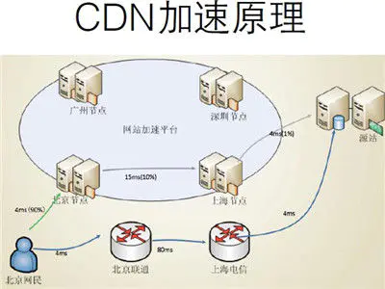

Slide 4
知识点
DNS
CNAME
加速域名
回源地址
源地址
POP点
全球数据中心网络
边缘站点

Slide 5
DNS
nslookup 是dns解析的命令： server 是内部的dns服务器的ip， 182.61.200.7 / 182.61.200.6是请求域名的ip
Dig 更加详细的解析命令： 首先会查看本地缓存查询是否有对应的域名解析ip 没有的情况下，向配置的dns服务器发起请求（10.0.0.1为内部dns服务器ip） Received 631 bytes from 10.0.0.1#53(10.0.0.1) in 54 ms -- 10.0.0.1会返回根域名服务器的地址（根域名服务器有多个，所以返回很多域名） Received 1174 bytes from 202.12.27.33#53(m.root-servers.net) -- 本机向根域名发起解析请求，根域名服务器返回.com顶级域名服务器地址 Received 887 bytes from 192.42.93.30#53(g.gtld-servers.net) -- 本机向com.域名服务器发起请求，返回moehot.com.域名服务器地址 最后向moehot.com.域名发起请求得到www.moehot.com. 的ip地址

Slide 6
CNAME
CNAME 即：别名记录。这种记录允许您将多个名字映射到另外一个域名。通常用于同时提供WWW和MAIL服务的计算机。例如，有一台计算机名为“host.mydomain.com”（A记录）。它同时提供WWW和MAIL服务，为了便于用户访问服务。可以为该计算机设置两个别名（CNAME）：WWW和MAIL。这两个别名的全称就http://www.mydomain.com/和“mail.mydomain.com”。实际上他们都指向“host.mydomain.com”。

Slide 7
加速地址/回源地址/源地址…
加速地址：即CDN公司通过DNS转发的CNAME域名
回源地址：CDN公司的数据中心向源站访问获取数据的地址
源地址：用户访问的地址
POP点：即网络服务提供点（或称局端），通常POP点越近则线路信号损耗越小，可为连接用户提供的带宽保障越高
边缘站点：距离用户最近的POP点
全球数据中心网络：CDN公司的中心数据机房

Slide 8
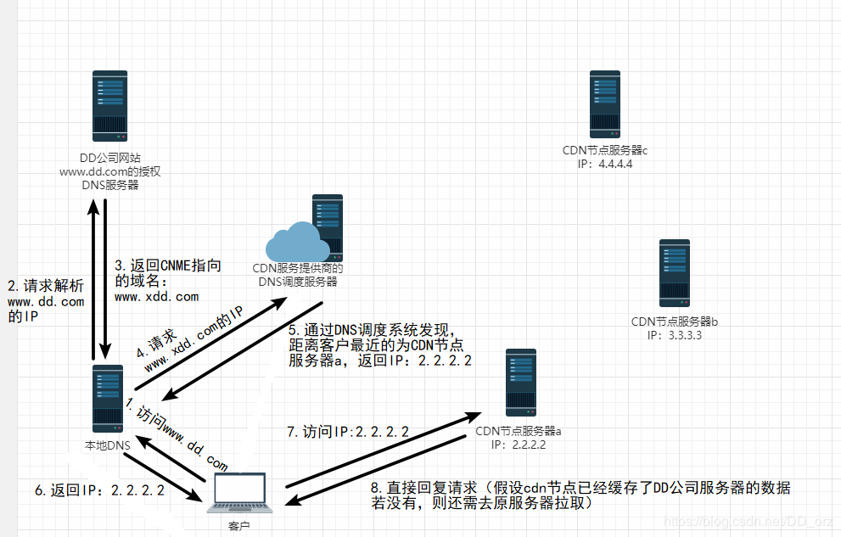
实例

Slide 9
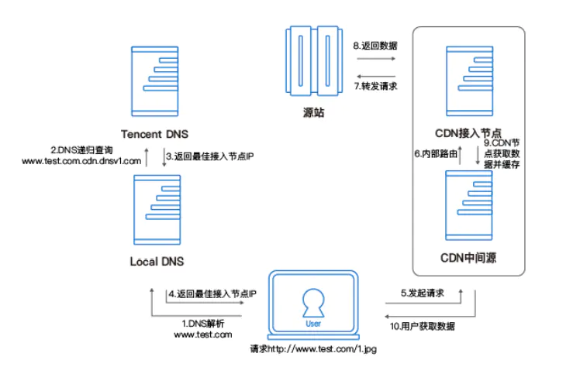
实例

